Slide 1

05.- Instalación y configuración
(Windows I)

Slide 2
introducción
En esta unidad 5, vas a iniciarte en la instalación del sistema operativo Windows 7 y/o Windows 8 de Microsoft, y vas a dar tus primeros pasos en su entorno.
De forma que cambiando parámetros en su configuración podrás adaptar sus características a tus preferencias estéticas y a tu forma de trabajar.
Hoy día la instalación de sistemas operativos es sumamente fácil, gracias a que sus fabricantes han desarrollado programas instaladores muy eficientes. Pero deberás ser conocedor de las características del sistema que vas a instalar y sobre todo de lo que te va a permitir hacer cuando esté instalado.
Se verá el manejo y la instalación de máquina virtuales. Así podrás hacer instalaciones de sistemas operativos bajo distintas condiciones sin tener que modificar la estructura de tus discos duros.
Hay ocasiones en las que el usuario debe hacer tareas previas, como la preparación de particiones en los discos duros para que las instalaciones posteriores cumplan ciertos requisitos.
Por ello habrás de estudiar acerca de los distintos tipos de particiones existentes en los discos duros actuales, y de cómo son manejados por los sistemas operativos. Se verá como hay partes especificas de los discos duros que son importantes y necesarias para la gestión del arranque de un ordenador.
Se verá el funcionamiento del arranque de un ordenador y así cómo que hay programas y gestores de arranque que son necesarios para gestionar el arranque de los sistemas operativos instalados, sobre todo cuando se tiene más de uno instalado.
En Windows, se verá como instalar software y hardware adicional para darle mayor funcionalidad al equipo
UT5

Slide 3
Objetivos
Saber reconocer las principales características de las distintas versiones del sistema operativo Windows, para poder elegir la versión que se adapta mejor a tu ordenador y a tus necesidades.
Saber de la existencia, utilidad y manejo de las particiones en los discos duros.
Aprender los pasos que se siguen durante el arranque de un ordenador.
Saber instalar el sistema operativo Windows en diversas situaciones.
Conocer el uso que se hace de las máquinas virtuales, sobre todo para la instalación y prueba de sistemas operativos, en ellas.
Aprender a modificar las distintas configuraciones de Windows para adaptar su apariencia y funcionalidad a tus gustos.
Saber instalar y configurar nuevos dispositivos en Windows.
Aprender a manejar los dispositivos que conectes al equipo.
Saber instalar y desinstalar nuevos programas en Windows.
Poder llegar a resolver problemas de compatibilidad cuando intentes ejecutar programas escritos para versiones antiguas de sistemas de Microsoft.
UT5

Slide 4
Contenidos
Tipos de aplicaciones.
Licencias y tipos de licencias.
Gestores de arranque.
Máquinas virtuales.
Consideraciones previas a la instalación de sistemas operativos libres y propietarios. Planificación.
Instalación de sistemas operativos libres y propietarios.
Requisitos, versiones y licencias.
  Controladores de dispositivos.
  Procedimientos de arranque de sistemas operativos.
  Instalaciones desatendidas.
  Documentación de los procesos realizados.
Instalación/desinstalación de aplicaciones en sistemas operativos libres y propietarios. Requisitos, versiones y licencias.
  Documentación de los procesos realizados.
Actualización de sistemas operativos y aplicaciones
UT5

Slide 5
hipervisores
Virtualización es la creación, a través de software, de una versión virtual de algún recurso tecnológico, en otras palabras, es la abstracción de los recursos de una computadora.
  S.O. anfitrión o host: Es el sistema operativo que está instalado en nuestra máquina real. Sobre éste se instalará la aplicación de virtualización para poder instalar otros sistemas operativos.
  S.O. huésped o invitado: es el sistema operativo que instalamos en el programa de virtualización. Sobre un mismo sistema operativo anfitrión podemos tener varios sistemas operativos invitados.
UT5

Slide 6
Tipos virtualización
Completa
Cada máquina virtual puede ejecutar cualquier sistema operativo soportado por el hardware subyacente. Así los usuarios pueden ejecutar dos o más sistemas operativos distintos simultáneamente en computadoras "privadas" virtuales.
Parcial
Son programas que se ejecutan sobre un SO para actuar como emuladores de hardware de una maquina con un sistema operativo concretos, permitiendo que aplicaciones y sistemas operativos concebidos para otras arquitecturas de procesador se puedan ejecutar
Tipos Virtualización
Tipo I
En la virtualización tipo 1 el hypervisor actúa como un sistema operativo de la maquina anfitrión y se ejecuta directamente sobre el hardware físico de la máquina.
Tipo II
Este tipo de hipervisor se instala como una aplicación dentro de un sistema operativo existente y se ejecuta sobre un sistema operativo host convencional
UT5

Slide 7
Virtualización de máquinas en Cluster
El término clúster se aplica a un conjunto de computadoras construidas mediante la utilización de hardware común y que se comportan como si fuesen una única computadora.
Clústeres
Clústeres de Alto rendimiento
  Son clústeres en los cuales se ejecutan tareas que requieren de gran capacidad computacional, grandes cantidades de memoria, o ambos a la vez.
Clústeres de Alta disponibilidad
  Son clústeres cuyo objetivo de diseño es el de proveer disponibilidad y confiabilidad.
Clústeres de Alta eficiencia
  Son clústeres cuyo objetivo de diseño es el ejecutar la mayor cantidad de tareas en el menor tiempo posible.
UT5

Slide 8
Configuracion mv
Nombre y SO
  Nombre de la máquina
  Imagén ISO
HW
  Memoria RAM
  CPUs
Disco Duro Virtual
  Si lo desea puede añadir un nuevo disco duro vitual a la nueva máquina. Puede crear un nuevo archivo de disco duro o seleccionar uno existente. De forma alternativa puede crear una máquina virtual sin un disco duro virtual
RED
  Not attached (No conectado).-
  NAT (Network Address Traslation).-
  Host Interface Networking (Interface Anfitrion).
  Internal Networking (Red Interna).-
https://www.youtube.com/watch?v=uiFZUfmFAus [29min]
UT5

Slide 9
tipos de sistemas operativos
Los tipos de sistemas operativos que vamos a poder instalar tanto en máquina virtual como en el equipo real son:
  S.O. Propietarios: el usuario tiene limitaciones para usarlo, modificarlo o redistribuirlo.
  S.O. Libres: el usuario puede estudiar el código fuente y luego cambiarlo y distribuirlo libremente.
UT5

Slide 10
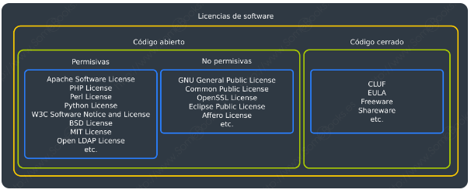
Licencias
Una licencia es un contrato entre el proveedor de un programa informático y el usuario (o empresa) que lo utiliza, para fijar las condiciones a las que se obligan ambas partes durante el tiempo en el que el programa esté en uso.
Código Abierto: software que pone a disposición de los usuarios el código fuente con el que está construido
  Permisivas: Los programas pueden modificarse o crear otros nuevos a partir de ellos sin que el resultado tenga que mantener las condiciones de la licencia original.
  No Permisivas: Los programas pueden modificarse o crear otros nuevos a partir de ellos, pero el resultado, en general, deberá publicarse bajo los mismos términos de la licencia original.
Código Cerrado: software que no distribuye el código fuente con el que está construido
Freeware: Este tipo de licencia se aplica a software que se distribuye gratuitamente y por tiempo indefinido. Además, normalmente está permitida la redistribución, pero no la modificación y, en ocasiones, tampoco el uso comercial. Tampoco suele incluir el código fuente.
Shareware: Este tipo de licencia permite que el software se evalúe, aunque puede limitar el tiempo o algunas de sus funcionalidades. Para disponer del producto sin limitaciones, hay que pagarlo.
UT5
Dominio público: En esta categoría se encuentra el software publicado sin licencia. Como es lógico, este tipo de software puede utilizarse, modificarse, redistribuirse o licenciarse sin ningún tipo de limitaciones

Slide 11
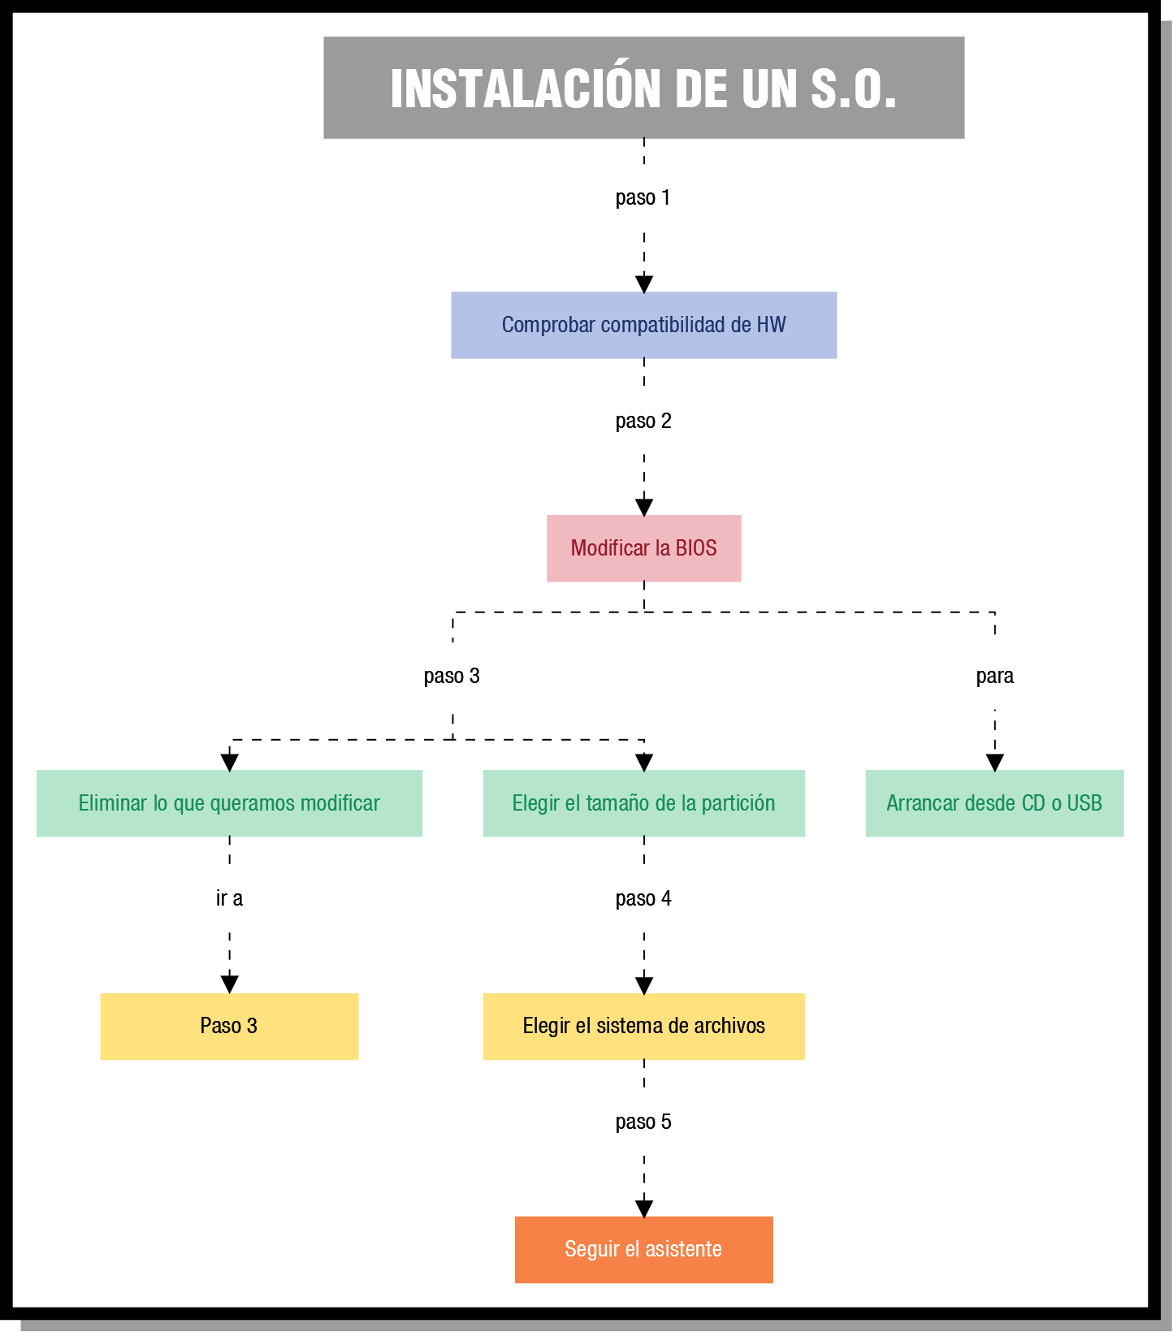
Instalación del s.o.
Tutorial Instalar W10 en VirtualBox
https://www.youtube.com/watch?v=qSaRFPrlY4Y [10min]
Tutorial Instalar Windows Server 2019 en VirtualBox
https://www.youtube.com/watch?v=CgRY290SzPc [5min]
UT5

Slide 12
Particiones de disco duro
El Particionado del disco es un proceso imprescindible ya que mediante él se establece que una determinada superficie del disco sea tratada como una unidad de almacenamiento con entidad propia e independiente del resto del disco.
https://www.youtube.com/watch?v=zTzLhckk3Fk&t=1s [9min]
https://support.microsoft.com/es-es/windows/crear-y-formatear-una-partici%C3%B3n-del-disco-duro-bbb8e185-1bda-ecd1-3465-c9728f7d7d2e
El intérprete de comandos diskpart le permite administrar las unidades del equipo (discos, particiones, volúmenes o discos duros virtuales).
https://learn.microsoft.com/es-es/windows-server/administration/windows-commands/diskpart
UT5

